Slide 1



配套课件
物流基础实务
情景项目
2017
讲课人：余丽燕 系别：工商管理系
西北工业大学出版社
2017年8月

Slide 2

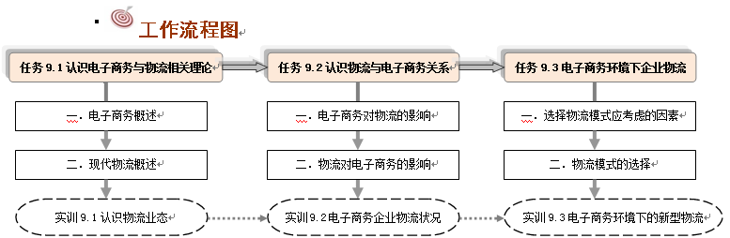
跨越空间的对话——物流与电子商务
项目九
目录

Slide 3
01
9.1
任务
认识电子商务与物流的相关理论
9.2
认识物流与电子商务的关系
9.3
电子商务环境下企业物流模式的选择

Slide 4




京东的“云物流”与“211”服务
思考：这种服务解决方案有哪些好处？

Slide 5
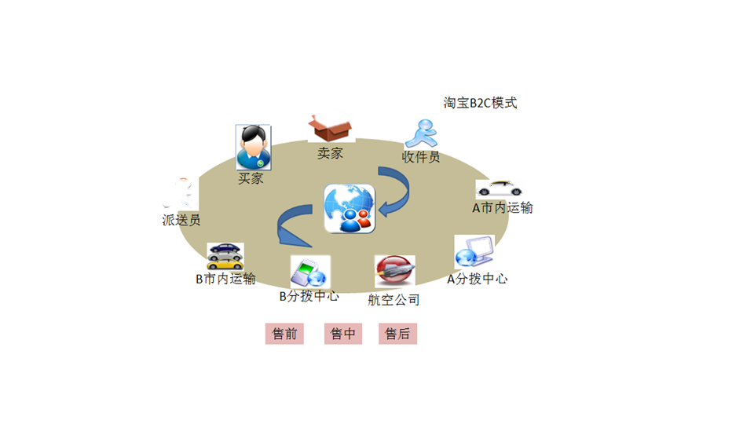

教学内容
1
9.1 认识电子商务与物流的相关理论
一、电子商务概述
电子商务指的是通过互联网
进行的各项商务活动，包括
广告、交易、支付、服务等活动
讨论9-1：电子商务势不可挡，正在改变着人们的生活。可以毫不夸张地说，电子商务正在悄悄地改变着世界。那么，请问人们生活中用过的电子商务平台有哪些？给生活带来了哪些改变？

Slide 6
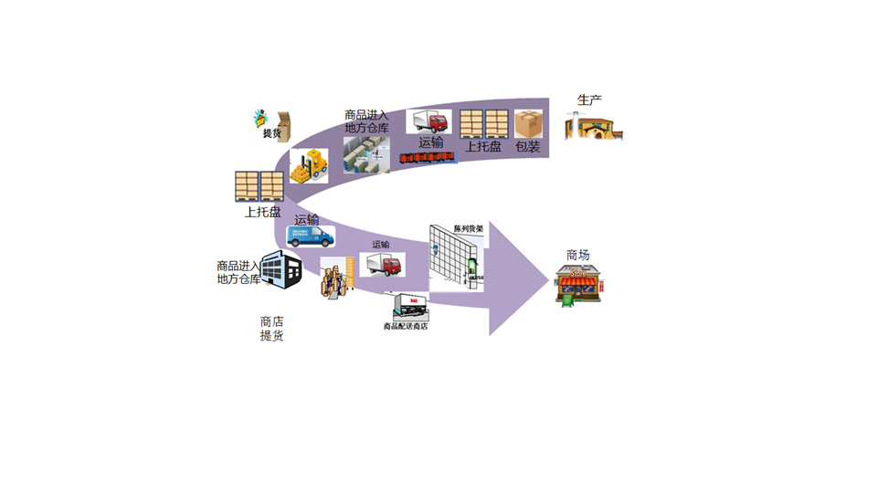

2
教学内容
二、现代物流概述
全世界对物流没有一个完全统一的定
义，各国学者对物流一词都有自己独
特的理解，但究其本质都是相同或相似的。
讨论9-2：“最后一公里”该如何“解堵”

Slide 7
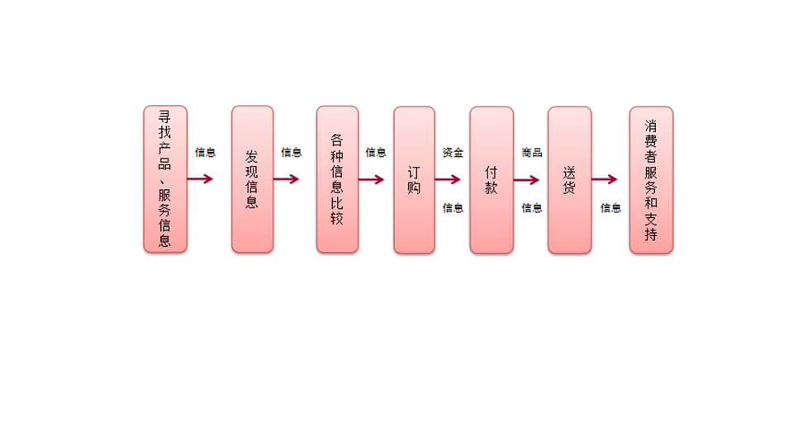
3
教学内容
9.2 认识物流与电子商务的关系

Slide 8
4
教学内容
一、电子商务对物流的影响
首先，在电子商务环境下，物流表现
除了一系列新特点：信息化、自动化、
智能化、柔性化。
其次，电子商务的出现改变了传统的
物流观念，为物流创造了一个虚拟的运动空间

Slide 9
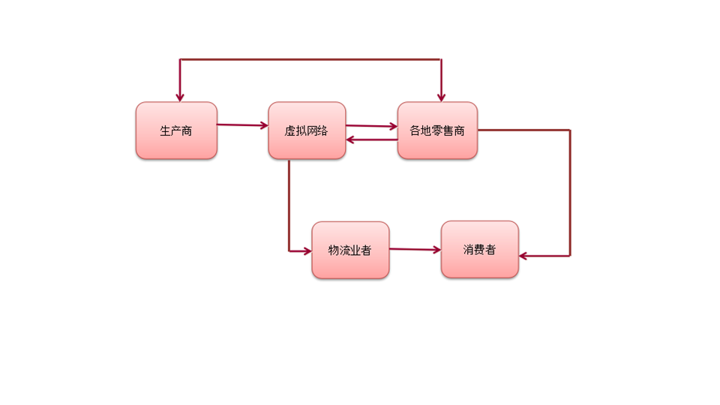

5
教学内容
二、物流对电子商务的影响
物流是电子商务的重要组成部分，电子商务是现代化物流和信息技术发展的产物
讨论9-3：请问，张三应该选择哪
家快递公司

Slide 10

6
教学内容
9.3 电子商务环境下企业物流模式的选择
一、选择物流模式应考虑的因素
思考：现代物流企业如何利用电子商务发展低碳物流

Slide 11
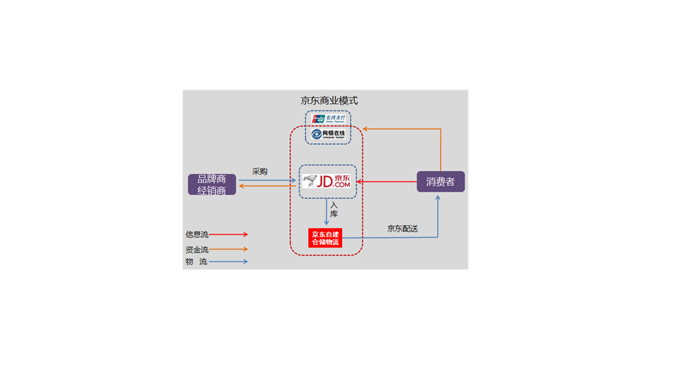
7
教学内容
二、物流模式的选择
1.自营物流

Slide 12

8
6
教学内容
2.物流联盟模式
讨论9-4：物流联盟模式具有哪些缺点？

Slide 13

9
6
教学内容
3.第三方物流
讨论9-5：物流是苏宁电器的核心竞争力之一。
思考：假设苏宁易购现有自营物流模式，第三方物流，物流联盟模式，供应商配送模式4种物流模式可以选择，苏宁易购英国选择何种物流模式呢？

